Slide 1
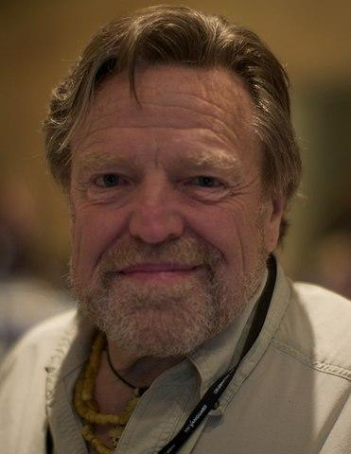
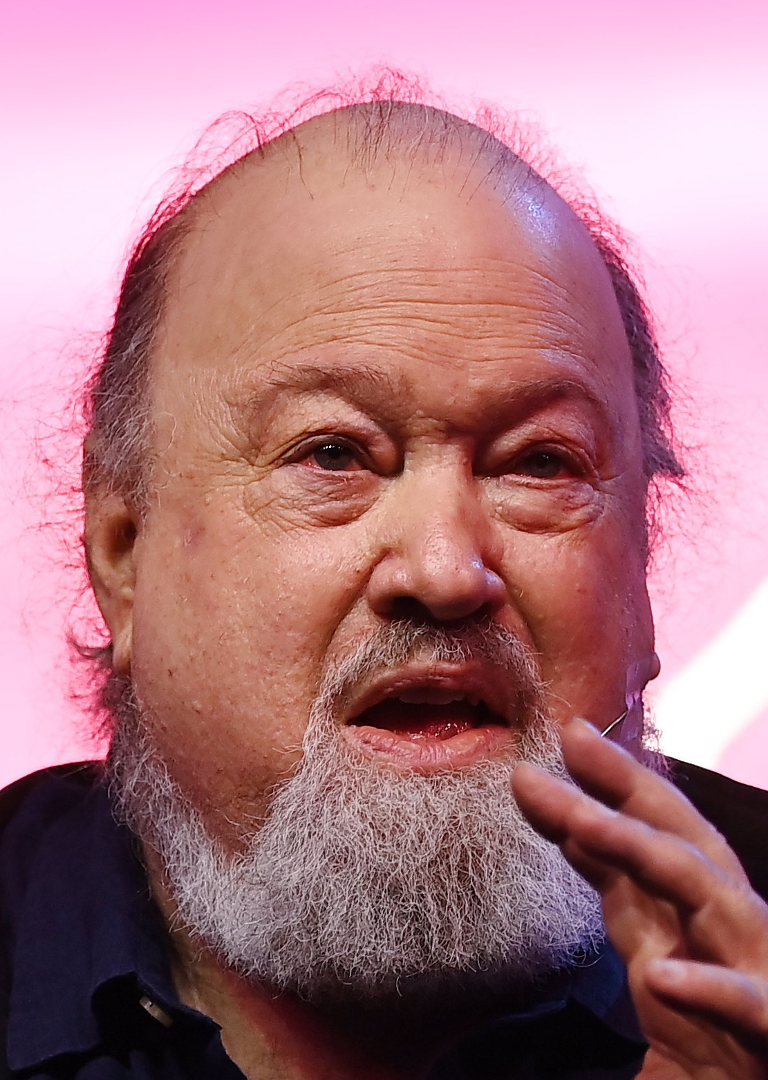

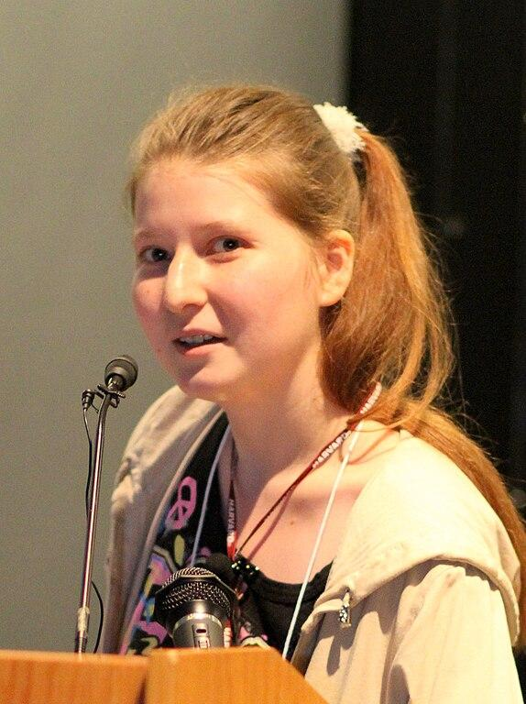
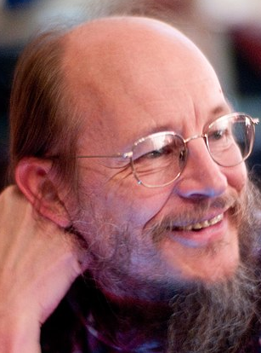

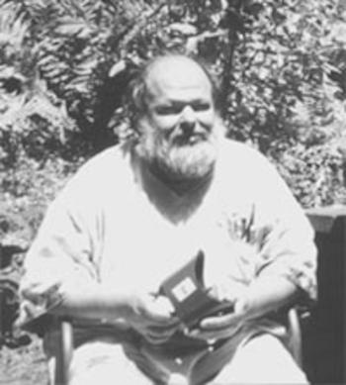
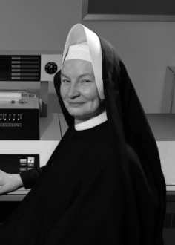
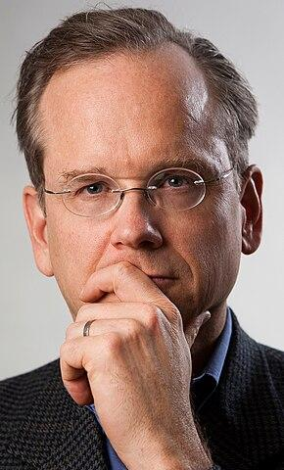
01 - BARLOW
02 - CdC
03 - CHAUM
11
01
04 - Cypherpunks
05 - ELBAKYAN
06 - GILMORE
07 - HOLLAND
08 - KELLER
09- LESSIG

Slide 2


Slide 3



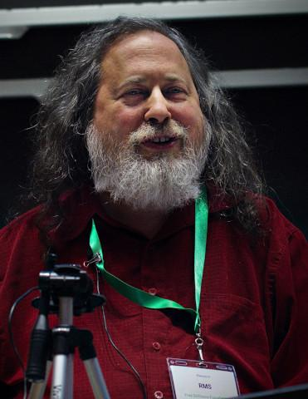


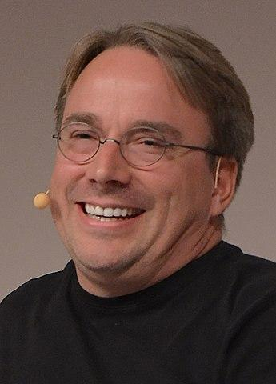
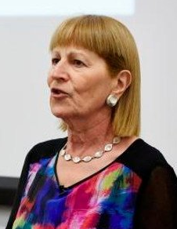

10 - MILHON
11 - THE PIRATE BAY
12 - PLANT
01
13 - RMS
14 - SNOWDEN
15 - SWARTZ
16 - TORVALDS
17 - WAJCMAN
18- WALES

Slide 5
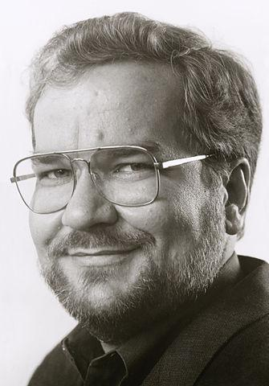
19 -ZIMMERMANN
20 - NOM
21 - NOM
01
22 - NOM
23 - NOM
24 - NOM
25 - NOM
26 - NOM
27- NOM

